Slide 1


UBND QUẬN LONG BIÊN
TRƯỜNG MẦM NON BỒ ĐỀ
GIÁO DỤC PHÁT TRIỂN NHẬN THỨC
Hoạt động nhận biết (NBPB): Nhận biết 1 và nhiều
Lứa tuổi: Nhà trẻ 24 - 36 tháng
Giáo viên: Phạm Thị Chiến

Slide 2

I. Mục đích - yêu cầu
1. Kiến thức:
Trẻ biết nhận biết số lượng 1 và nhiều
Trẻ nói đúng các từ 1 và nhiều.
Trẻ biết chơi trò chơi.
2. Kĩ năng:
Rèn trẻ kĩ năng phân biệt các nhóm đối tượng có số lượng 1 và nhiều.
Phát triển khả năng quan sát và so sánh cho trẻ.
3. Thái độ:
Giáo dục trẻ biết giữ gìn quần áo sạch sẽ, mặc phù hợp với thời tiết.
Trẻ hứng thú tham gia vào giờ học và tham gia chơi TC.

Slide 3
II. Chuẩn bị:
- Một số nhóm đồ dùng có số lượng 1 và nhiều.
- Các sile bài giảng thiết kế, trò chơi powerpoint chiếc hòm bí ẩn.
- Trẻ chuẩn bị ở nhà 1 rổ nhỏ đựng 2 đối tượng có số lượng là 1, 2 đối tượng có số lượng 2 hoặc hơn...

Slide 4
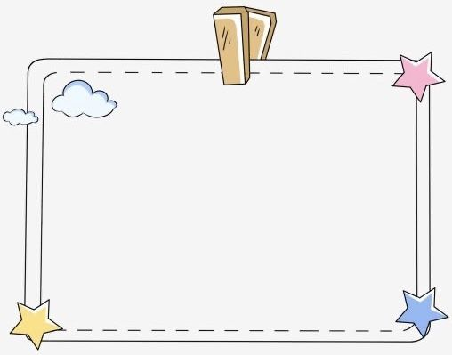
Cấu trúc bài giảng
Ổn định tổ chức
Phương pháp hình thức tổ chức
Kết thúc

Slide 5
Ổn định tổ chức:
Hát bài: Mùa hè đến

Slide 6

2. Pháp pháp, hình thức tổ chức:
* Ôn tập và gọi tên từng loại đồ dùng

Slide 7


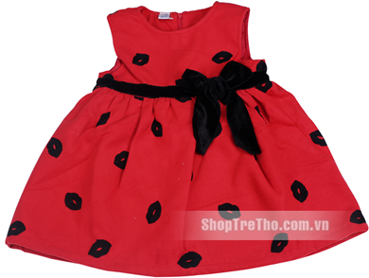
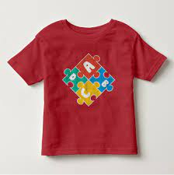
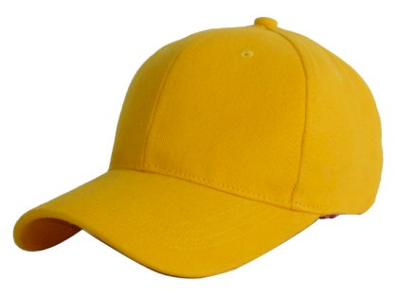


Slide 8
* Nhận biết số lượng 1 và nhiều
1 cái váy
Nhiều cái mũ

Slide 9


1 cái áo
Nhiều cái quần

Slide 10
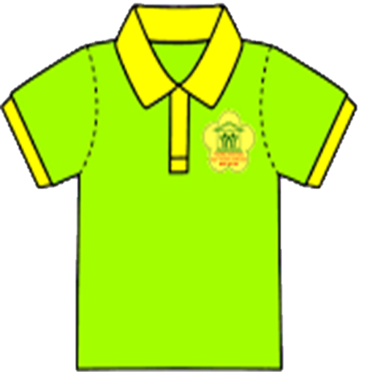
- Tất cả các nhóm đối tượng có số lượng là 1 được gọi là « Một»
- Còn các nhóm đối tượng có số lượng từ 2 trở lên được gọi là «nhiều».

Slide 11

* Luyện tập củng cố
Trò chơi 1: Bé tài giỏi
Tìm xung quanh lớp các nhóm đồ dùng, đồ chơi có số lượng 1 và nhiều.

Slide 12
Trò chơi 2: Bé khéo tay
Cô cho trẻ tô màu nhóm đồ dung có số lượng 1 và nhiều (Tô theo yêu cầu của cô)

Slide 13







3.Kết thúc:
Cô nhận xét giờ học, chuyển hoạt động

Slide 14





Chúc các bé chăm ngoan học giỏi

